Slide 1

TIC-BLK4
Blockchain distributed system and Smart contract

Slide 2



Notre équipe
Groupe : slaman_m
Andria_b
Boulei_n
Slaman_m

Slide 3
Choix du sujet
Sujet n°1 : système de contrôle des billets pour les JO 2024
Cas d’utilisation :
- Entreprise qui souhaite vendre des tickets assigné a une transaction sur la blockchain
- Utilisateur qui souhaite acheter des tickets en crypto monnaie et gérer ses transaction sur la blockchain
- Fédération qui souhaite proposé une autre système de paiement pour la vente de ticket pour leurs évènement

Slide 4
Nos fonctionnalités
Ouvrir, suspendre, fermer une transaction
Ouvrir, suspendre, fermer la boutique
Ouvrir, suspendre, fermer un évènement de vente de ticket

Slide 5
Avantages / Inconvénients - blockchain
Avantages
Donnée de la transaction sur le tickets disponible directement sur la blockchain.
Paiement sécurisé, transparente et fiable car transaction etherum blockchain.
Absence d’intermédiaire tel que la banque pour le paiement.
Inconvénients
Paiement obligatoirement en etherum.
Traitement des transactions parfois long.
Blockchain complexe et donc non accessible a tous.

Slide 6
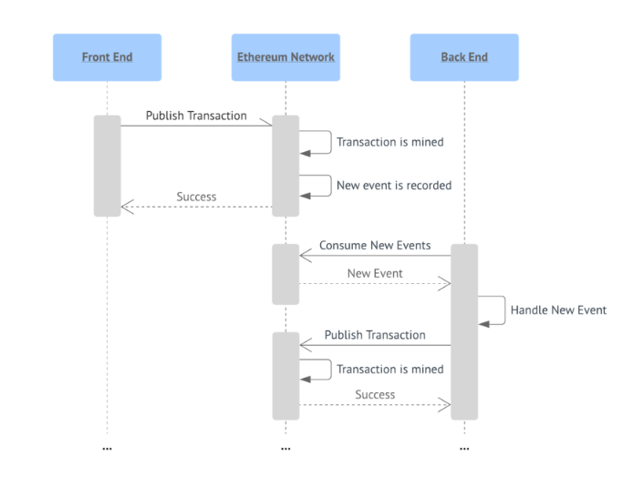
Architecture fonctionnel

Slide 7
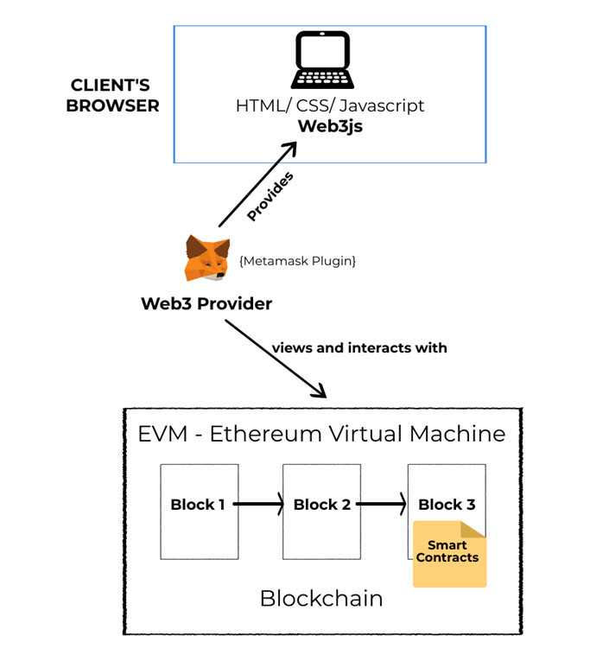
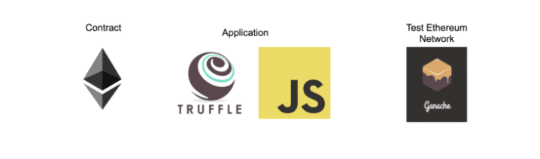



Architecture technique
Back-end
Front-end
Framework
Tools

Slide 8
Merci de votre écoute

